Slide 1
PRISM: Predictive Reasoning for Industrial Structure Mapping with Graph Learning and Multi-agent Interpretation
Research Note
Prediction, Graph Neural Network
Target: Scientific Reports
정해민, 류하승, 한성일
26.09.02
Team
Last Updated

Slide 2
PRISM을 통해 무엇을 분석하는가
2026.09
산업별 경쟁력 수준, 산업 간 격차, 그리고 방향성 있는 상호의존 구조를 함께 추적
① Node State — 산업별 경쟁력
② Graph Edge — 구조적 관계
③ Competitive Gap — 경쟁격차
각 산업의 월(분기)별 경쟁력 수준과
미래 trajectory를 동일 척도에서 비교한다.
산업 i의 과거 dynamics가 산업 j의 미래 경쟁력을 예측하는 데 기여하는 정도를 학습한다.
산업 간 격차가 확대·축소·역전되는지를 계산한다. Gap은 node 값에서 파생된다.
How PRISM uses edge
Edge는 “누가 더 강한가”가 아니라
“어떤 산업의 변화가 다른 산업의 미래와 연결되는가”를 보여준다.
Why gap alone is weak
Gap은 Node State를 빼면 자동 계산된다.
따라서 graph edge로 쓰면 node 값의 반복일 뿐,
새로운 관계 정보를 주지 못한다.

Slide 3
Dataset Construction
2026.09
Target 선정 조건
  산업 경쟁력(Industry/Sector Competitiveness)을 직접 측정한다고 선행연구에서 정의되어야 함
  → productivity나 growth를 임의로 “경쟁력”이라고 부르면 안 됨
  단일 정량 Index/Score로 산출 가능해야 함→ graph edge가 산업 A ↔ 산업 B 관계로 해석 가능해야 함
  → B-MTGNN의 명확한 forecasting target이 필요
  서로 다른 산업에 동일한 개념과 산식으로 적용 가능해야 함 (특정 산업 특성에 구조적으로 편향되면 안 됨)
  → 제조·금융·교육·의료·건설 등을 공정하게 비교해야 함
  → 수출 RCA처럼 tradable sector가 유리하거나, 특허처럼 기술산업만 유리하면 탈락
  산식을 공개적으로 재현할 수 있어야 함
  → S&P PMI처럼 proprietary black-box면 무료 데이터를 구해도 재현 불가
  산업별 월(분기)별 데이터로 실제 계산 가능해야 함
  → 이론상 좋은 연간 지표면 PRISM 월별 forecasting에는 사용 불가

Slide 4

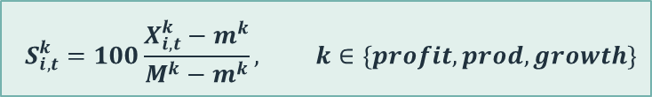
Dataset Construction
2026.09
경쟁력 측정 - Industrial Competitiveness Index (ICI): 산업의 경쟁력을 수익성·생산성·성장성의 다차원 성과로 측정하는 복합지수
                단일 지표로 계산되는 Index보다 multi-agent 결합하기 유리
  연구 계보
$$S_{i,t}^{k}=100\frac{X_{i,t}^{k}−m^{k}}{M^{k}−m^{k}}, k∈\left\{profit,prod,growth\right\}$$
Target 선정 조건 검토
$$ICI_{i,t}=\frac{S_{i,t}^{profit}+S_{i,t}^{prod}+S_{i,t}^{growth}}{3}$$
조건
판정
근거
산업 경쟁력을 직접 측정
충족
ICI로 명시
• Profitability - 수익 창출 능력
• Productivity - 투입 대비 산출 효율
• Growth - 산업 활동·산출 성장성
• m^k, M^k를 val/test에서도 train 기준으로 고정하여 누수 방지
단일 정량 Index/Score
충족
3개 경쟁성과를 단일 scalar로 통합
서로 다른 산업에 동일 개념, 산식 적용
충족
상위 계보에서 제조업, 서비스업 공통
competitiveness framework 확인
공개 산식으로 재현 가능
충족
구성요소, 정규화, 합성 과정 공개
산업별 월(분기)별 Target 구축 가능
충족
공식 저빈도 benchmark + 고빈도 산업지표의
temporal disaggregation
한계
ICI의 직접 실증은 제조업 중심
→ 동일한 ICI scalar의 서비스업 적용 자체는 기존 문헌에서 충분히 실증되지 않음
2. 일부 구성요소는 native monthly observation이 아니라
benchmark-consistent monthly estimate
기여
제조업·서비스업 모두에 적용되는 기존 sector competitiveness 계보를 기반으로,
제조업 중심으로 사용되어 온 ICI를 U.S. private nonfarm industries로 확장하고,
공식 통계와 temporal disaggregation을 이용해
월(분기)별 cross-sector competitiveness target으로 구축
Porter & van der Linde
(1995)
산업 경쟁력의 핵심을
productivity와 연결
Dodsworth, IMF (1997)
제조업과 서비스업을 동일한 산업 경쟁력 framework에서 비교
→ Growth · Labor Productivity · Profitability를 공통 경쟁성과로 사용
Fischer & Schornberg
(2007)
EU 식음료 제조업에서 Industrial Competitiveness Index 제안
OECD / Latruffe
(2010)
ICI를 활용한
복수 성과지표 집계
접근 검토
Sahoo, Rath & Le
(2021)
11개 제조산업에 동일 ICI
inter-industry 비교

Slide 5
Dataset Construction
2026.09
산업군 노드 선정 조건
  공식적으로 정의된 산업분류일 것
  → 임의 clustering이나 연구자 임의 명칭 사용 X
  산업군의 분류 수준을 통일
  → 일부 산업만 과도하게 세분화하지 않음
  각 Node에서 동일 정의의 ICI를 구축할 수 있을 것
  → Profitability · Productivity · Growth의 세 구성요소를 동일한 개념과 산식으로 계산 가능해야 함
  → 하나라도 구성 불가능한 산업은 Node에서 제외
  각 node가 경제적으로 구분 가능한 산업 상태를 나타낼 것
  → graph edge가 산업 A ↔ 산업 B 관계로 해석 가능해야 함
  기존 조건을 만족하는 범위에서 가능한 가장 세분화된 산업분류를 사용할 것
  → 산업 간 구조적 차이와 세부 산업 수준의 예측 활용성을 확보하기 위함
  → Target 조건과 데이터 가용성을 동시에 만족하는 범위에서 최대한 세분화
  분석기간 동안 산업분류의 정의가 일관되게 유지될 것
  → NAICS revision 간 산업 범위·분류 변경 여부를 확인하고, 변경된 경우 공식 historical reconstruction 또는 crosswalk로 동일한 산업 범위를 구성
  할 수 있는지 검증

Slide 6
Dataset Construction
2026.09
노드 유니버스
BEA 71 (미 경제분석국)
56 Nodes
Agri/Gov 제외
Info 통합
최대 공통 세분화
→
BEA 71-industry quarterly detail을 공통 benchmark로 사용
왜 71-industry인가?
• 138-industry 수준은 주로 → 전 Node 공통 monthly reconstruction에 불리
• 71-industry는 quarterly Vannual benchmark alue Added·Gross Output + 월별 산업지표(CES·G.17·M3·QSS 등) 결합 가능
• Information 세부 분류는 revision 안정성 문제로 51 전체 통합 → 최종 56 Node
최종 Node 구성 (56)
BEA 71-industry ↔ NAICS 공식 correspondence
Mining
Manufacturing D
Finance
Education / Health
211 Oil & Gas · 212 Mining · 213 Support
322 Paper · 323 Printing · 324 Petroleum/Coal · 325 Chemicals · 326 Plastics/Rubber
521–522 Credit Intermediation · 523 Securities · 524 Insurance · 525 Funds/Trusts
61 Education · 621 Ambulatory · 622–623 Hospitals/Residential Care · 624 Social Assistance
Utilities / Construction
Wholesale / Retail
Real Estate / Rental
Arts / Recreation
22 Utilities · 23 Construction
42 Wholesale · 44–45 Retail
531 Real Estate · 532–533 Rental/Leasing & Intangibles
711–712 Arts/Sports/Museums · 713 Amusement/Recreation
Manufacturing A
Transportation A
Professional A
Accommodation / Food
321 Wood · 327 Nonmetallic · 331 Primary Metals · 332 Fabricated Metals · 333 Machinery
481 Air · 482 Rail · 483 Water · 484 Truck
5411 Legal · 5415 Computer Systems
721 Accommodation · 722 Food Services
Manufacturing B
Transportation B
Professional B
Other Services
334 Computer/Electronic · 335 Electrical Equip. · 3361–3 Motor Vehicles · 3364–6,9 Other Transport Equip.
485 Transit · 486 Pipeline · 487–488,492 Other/Support · 493 Warehousing
5412–14, 5416–19 Other Professional/Scientific/Technical
81 Other Services except Government
Manufacturing C
Information
Management / Admin
Exclusion
337 Furniture · 339 Misc. · 311–12 Food/Beverage/Tobacco · 313–14 Textiles · 315–16 Apparel/Leather
51 Information (NAICS revision 일관성 확보)
55 Management · 561 Admin/Support · 562 Waste/Remediation
Agriculture: common nonfarm monthly reconstruction 불일치
Government: profitability 기반 construct 부적합
Information: revision 일관성 위해 51로 통합

Slide 7
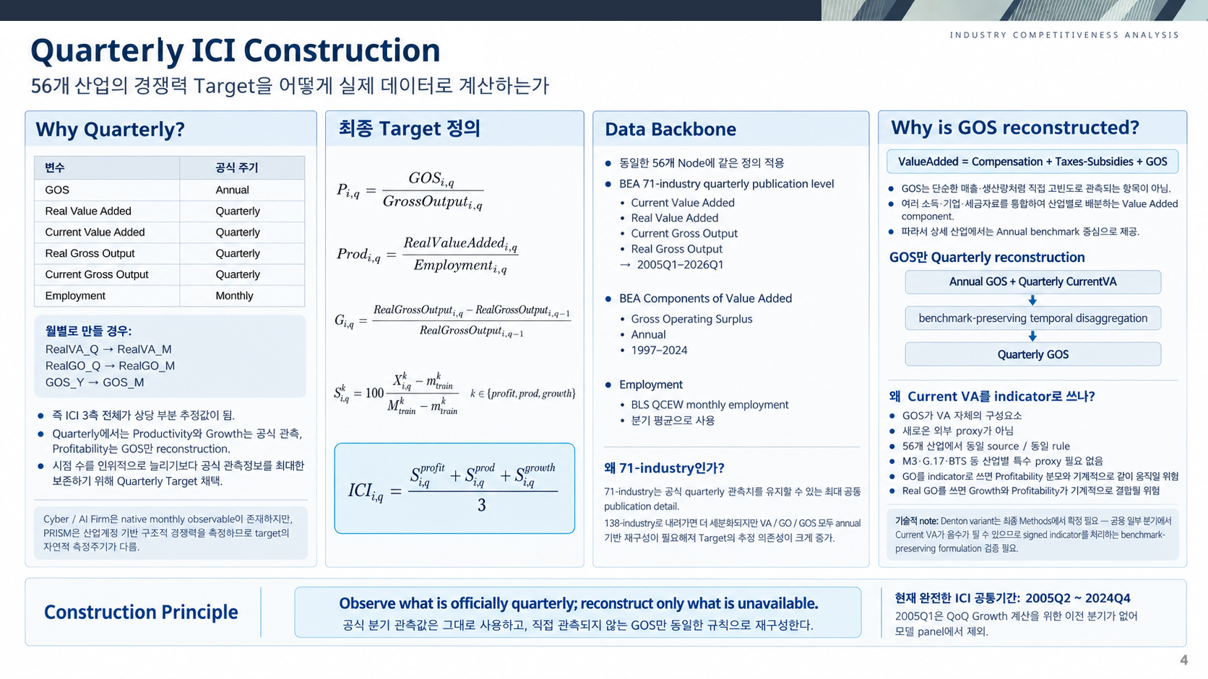
7

Slide 8
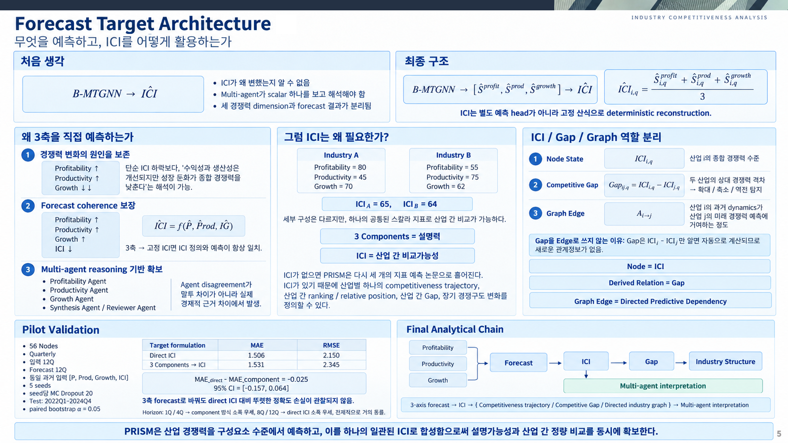
8

Slide 9
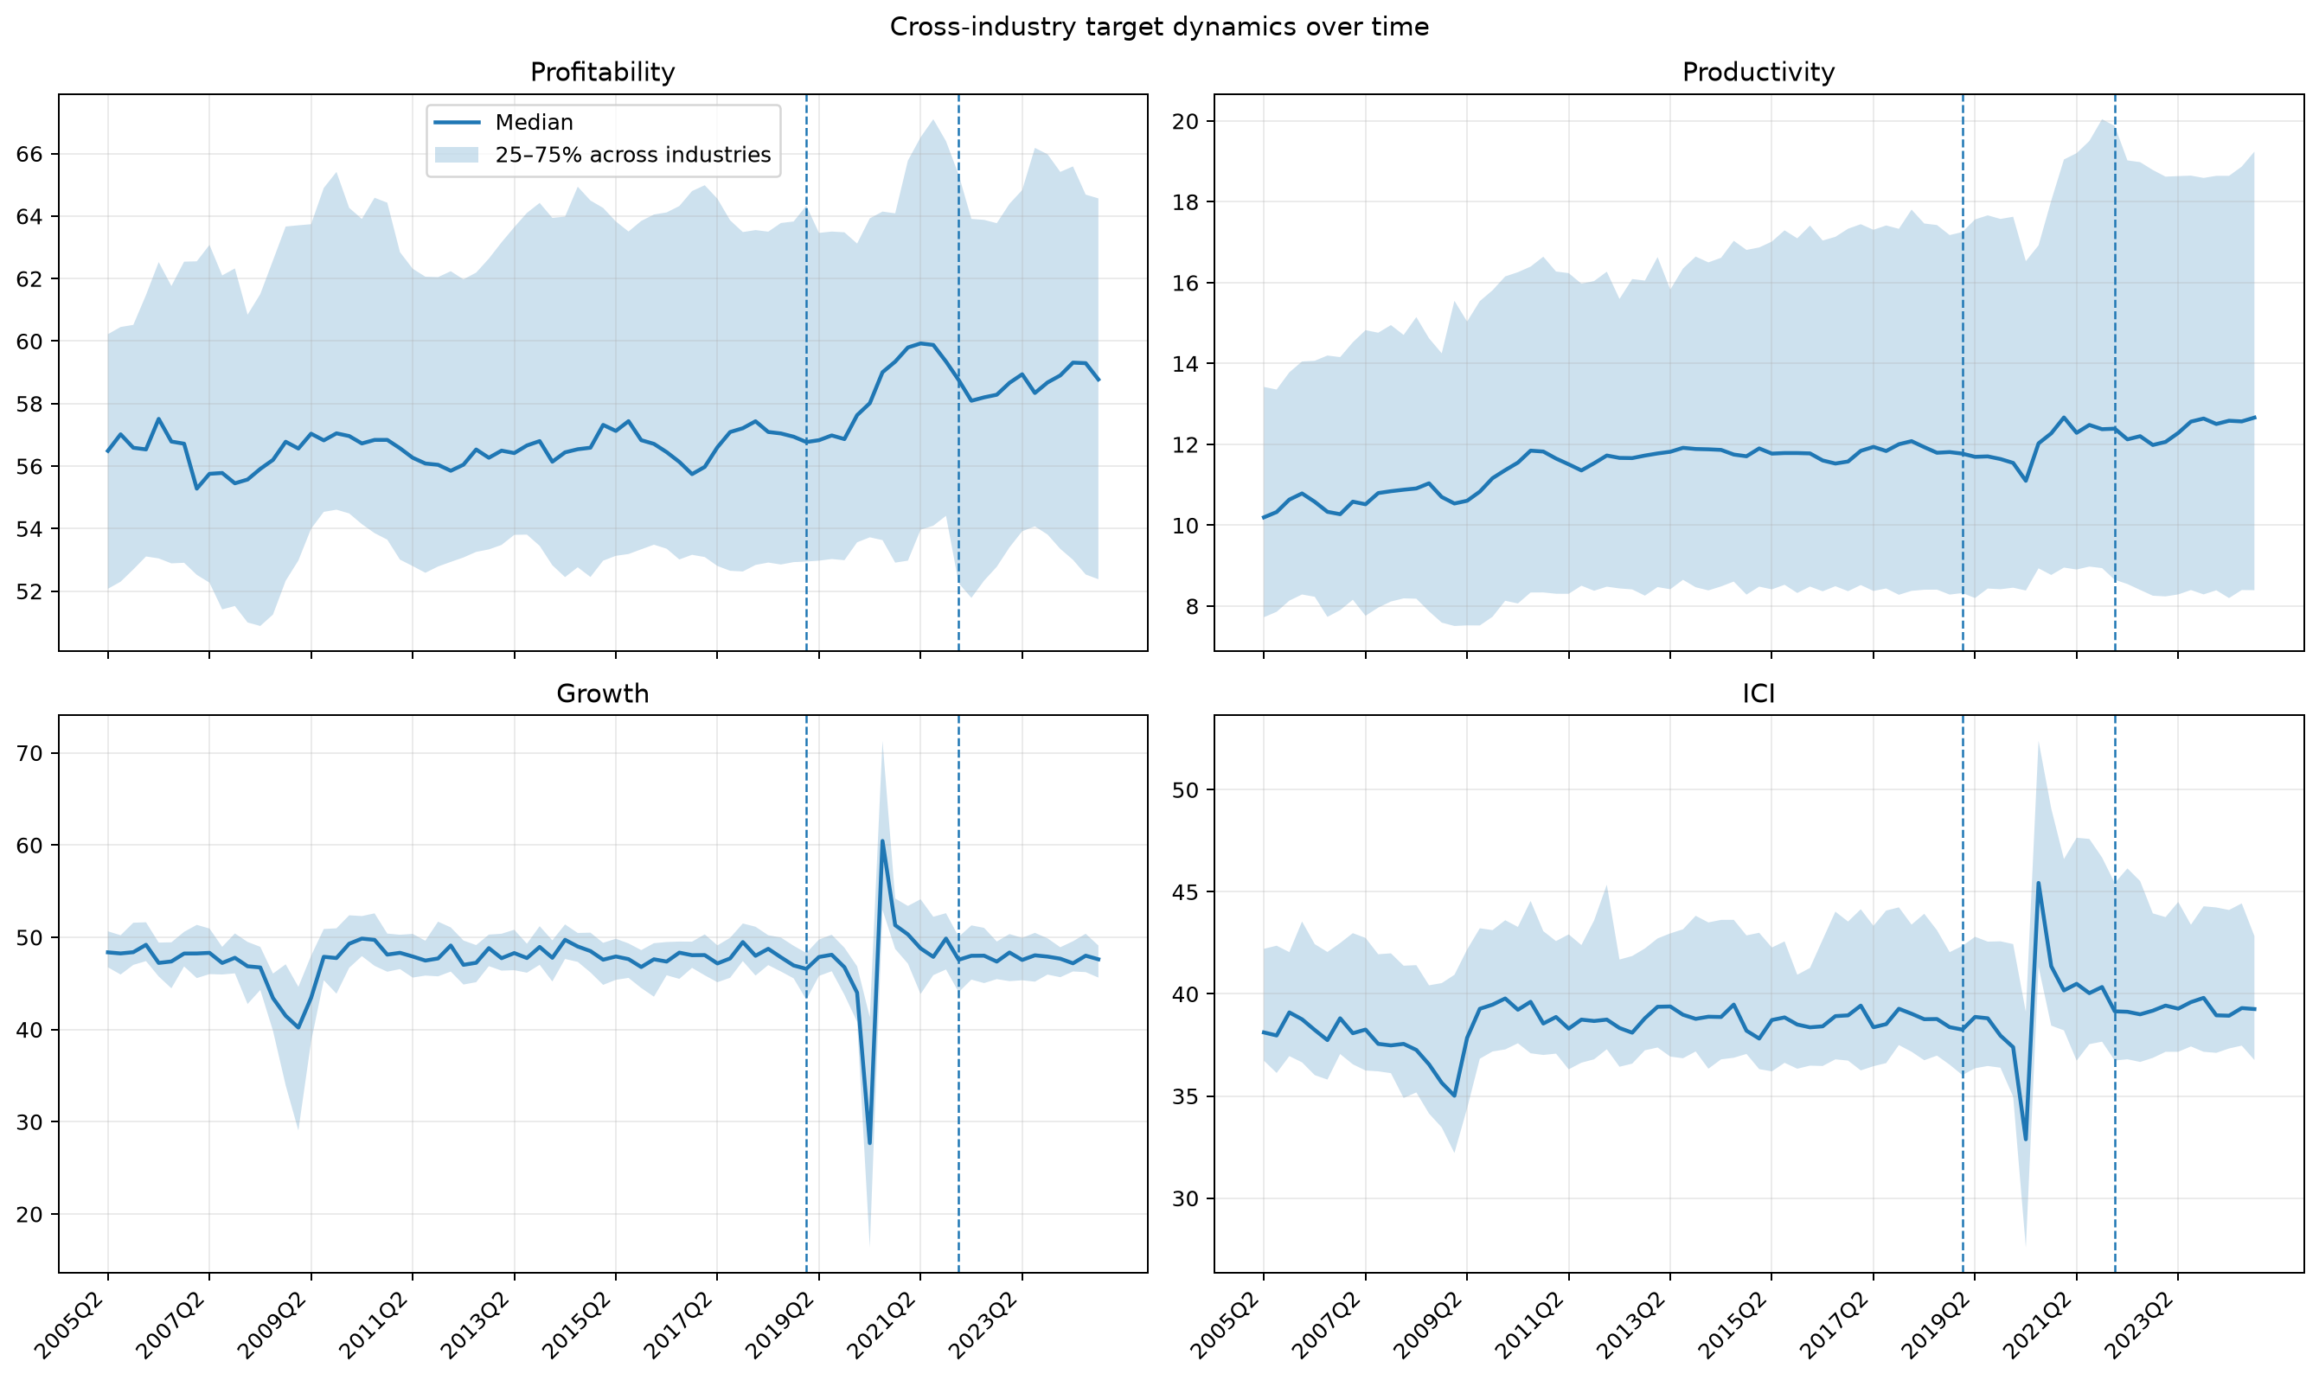
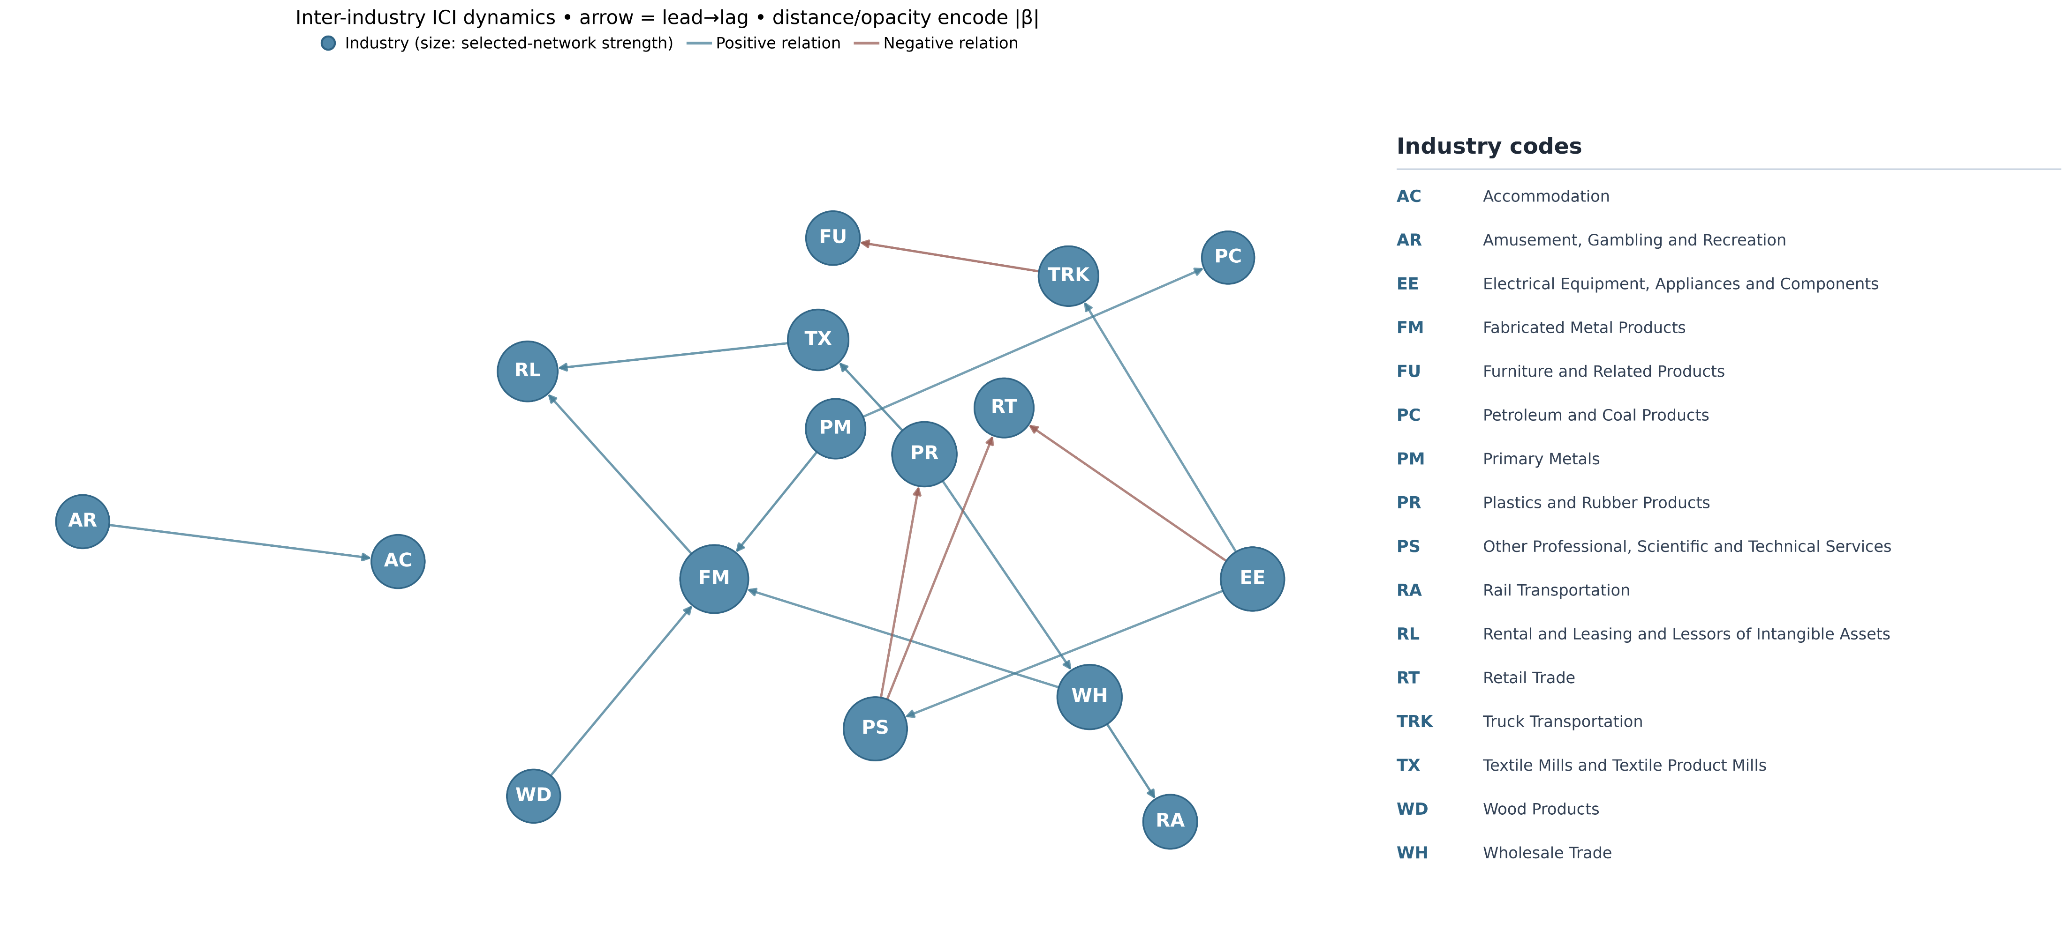
Dataset Construction
2026.09
Productivity 보정
  일부 산업의 비정상적으로 낮은 고용 집계로 Productivity 최대값이 과도하게 커지면서 다수 산업의 정규화 점수가 하단에 압축되는 현상이 확인
  BLS QCEW의 구조적 고용 누락·분류 변경이 확인된 Rail Transportation과 Funds/Trusts에 한해 공식 BLS CES 고용계열로 보정
  Productivity 산식과 ICI의 원래 min–max 정규화는 그대로 유지하여 원 방법론과의 일관성을 보존
  교정 후 Productivity는 낮은 수준에 분포하지만, Train 기준 표준편차(15.4)와 5–95% 범위(36.6)가
  Profitability(10.3, 32.5) 및 Growth(5.7, 16.5)보다 작지 않아 정보 압축 문제는 해소된 것으로 확인
Target 분포

Slide 10
Dataset Construction
2026.09
Feature 선정 원칙
  Target은 산업 간 비교가 가능하도록 동일한 ICI 정의와 공식 통계를 기반으로 엄밀하게 구성한다.
  반면 Feature는 미래 경쟁력 변화를 예측하기 위한 정보이므로, 공식성 자체를 필수조건으로 두지 않고,
  경제적 타당성·시점 정합성·재현성·예측정보를 중심으로 폭넓게 후보를 구성한다.
Feature 선정 조건
    산업의 상태·활동·수요·비용·기대 또는 미래 변화를 나타내는 관측 지표나 합리적인 proxy
    → 공식통계를 우선하되, 경제적 의미가 명확하고 반복 수집 가능한 민간·대안 데이터도 허용
    Forecast 시점에 실제 이용 가능한 시계열
    → 분기·월·주·일 단위 자료 모두 허용하며 최종적으로 분기 단위로 정렬
    → 예측시점 이후 공개된 정보는 사용하지 않음
    분석기간을 충분히 포괄하고 반복적으로 확보 가능한 시계열
    → 공식 미발표·수집중단에 따른 구조적 결측은 원인을 명시하고 mask 처리
    (ex. 2025.10 미 연방정부 셧다운)
    → 특정 Feature를 살리기 위해 분석기간을 사후적으로 변경하지 않음
    동일한 Feature는 산업 간 동일한 경제적 의미를 가져야 함
    → 단위·세부 산식 차이는 허용하되 서로 다른 개념을 하나의 Feature로 혼합하지 않음
    Target leakage 및 기계적 중복이 없어야 함
    → ICI 및 3개 구성요소를 사실상 재구성하는 동시점 정보는 제외
    → Feature selection과 scaling은 training data에서만 수행

Slide 11
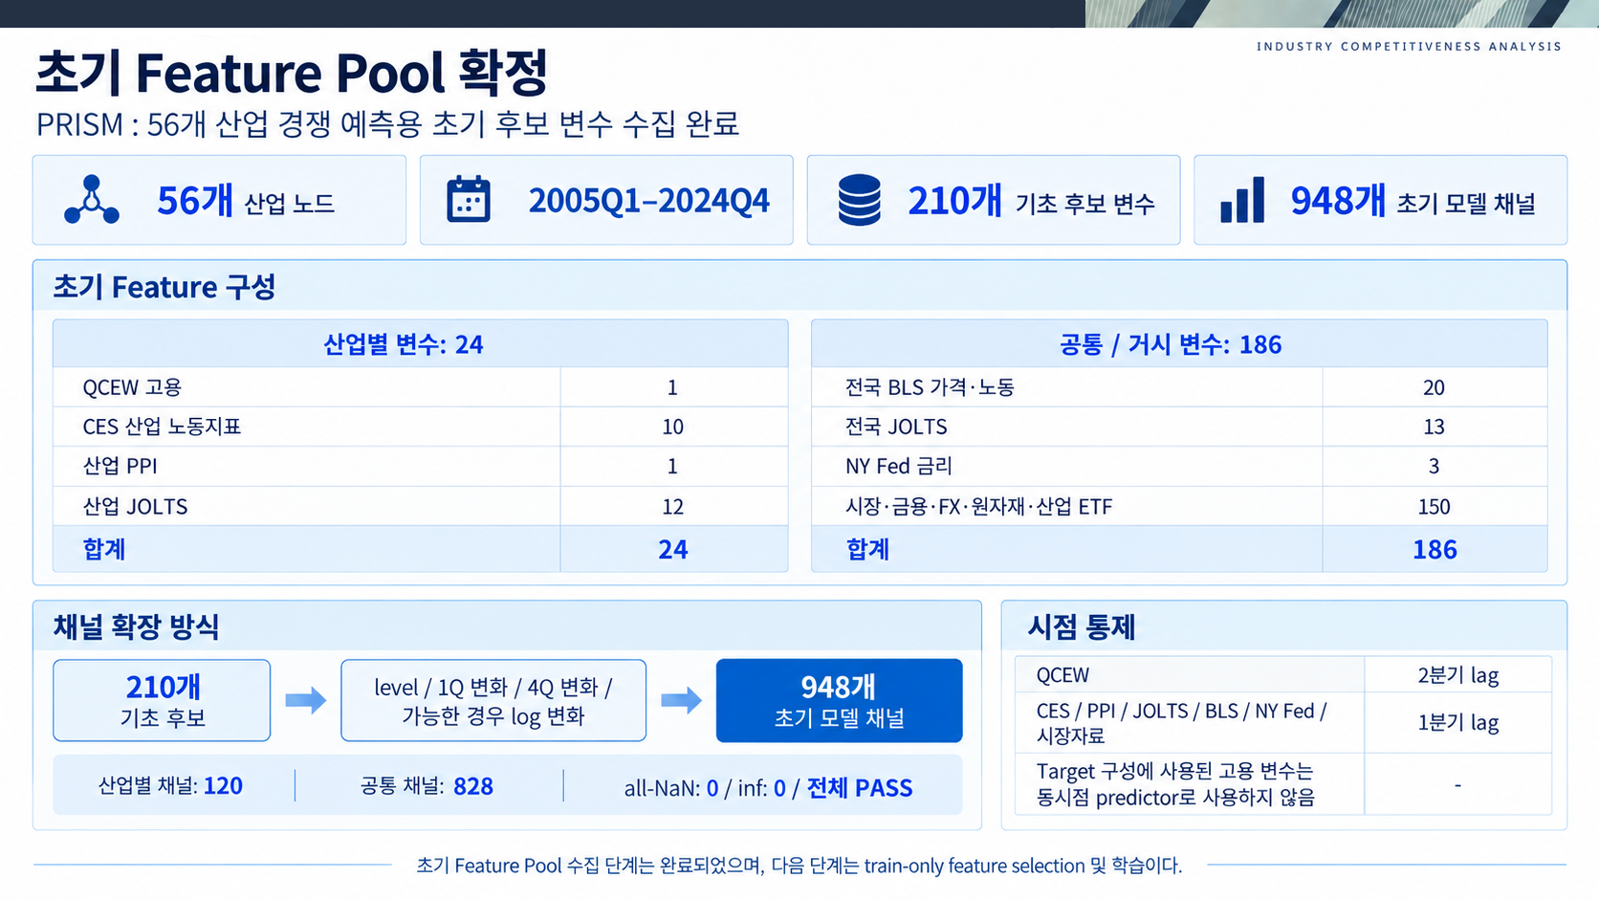
2026.09

